Slide 1
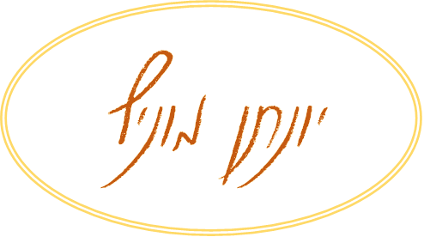
סרטונים ודפי עבודה
בנושאי עולם ישן, מודרנה, נאורות

Slide 2
פתיחה – עולם ישן מול חדש
המהפכות הגדולות

Slide 3
טבלה מלווה לסרטון
 | העולם הישן (מהסרטון)
כלי תחבורה
מקצועות
מבנה המשפחה
תפקיד הגברים
תפקיד הנשים
סיבות לנישואין
מקום הדת
שלטון

Slide 4
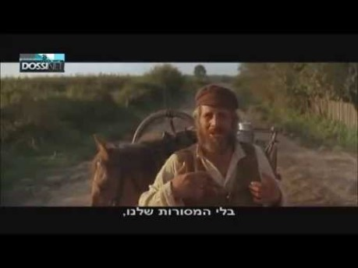
הסרט: כנר על הגג (1971)
השיר: 'מסורת'

Slide 5
;
 | העולם הישן (מהסרטון) | העולם המודרני
כלי תחבורה | סוסים, חמורים, עגלות | רכבים, מטוסים, רכבות...
מקצועות | משק. חלבן, קצב, חקלאי?, מוכר. | מגוונים: פועלים, מקצועות חופשיים...
מבנה המשפחה | פטריאכלי – האב ראש משפחה, מחליט וקובע, השאר תחתיו | שוויוני, זכויות לכולם (אישה, ילד)
תפקיד הגברים | פרנסה, עבודה, אדון הבית | שותפים בפרנסת הבית ובניהולו (מחלוקות מודרניות עוסקות בסוגיות שוויון ופערים בין המינים ועל שאלות לגיטימיות השונות בין המינים).
תפקיד הנשים | עקרת בית – מבשלת, מכבסת, יולדת, מחנכת
סיבות לנישואין | צורך, אינטרס משפחתי, צו האב, שידוך | רומנטיקה, אהבה
מקום הדת | דומיננטית, נוכחת, איש הדת מכובד ומרכזי | דומיננטיות חילונית, הפרדת דת ממדינה, נציגי דת מצומצמים
שלטון | צאר, מונרכיה לסוגיה | דמוקרטיות, שלטון העם, חשיבות האדם הפשוט
המהפכה התעשייתית
המהפכה הפמיניסטית
המהפכה ה'רומנטית'
המהפכות הפוליטיות

Slide 6
רומנטיקה כמאפיין מודרני
אינדיבידואליזם

Slide 7
צפה בסרטון וענה על השאלות הבאות
ע"פ הסרטון – האם טוביה וגולדה הכירו לפני יום חתונתם? האם הם אהבו אחד את השנייה בחתונה?
  _______________________________________________________________
מה לדעתך היו המניעים שלהם להתחתן?
  _______________________________________________________________
מה היה שונה בחתונה של הודל (הבת)?
  _______________________________________________________________
איזה מאפיין נאורות קשור לשינוי זה? הסבר:
  _______________________________________________________________
הקף: לדעתי אהבה היא מרכיב חובה/חשוב/הכי חשוב/מרכזי/מומלץ/מועיל/לא הכרחי בנישואין.
נמק. (בתשובתך השתדל להתייחס למרכיבים נוספים בחיי נישואין).
  _______________________________________________________________

Slide 8
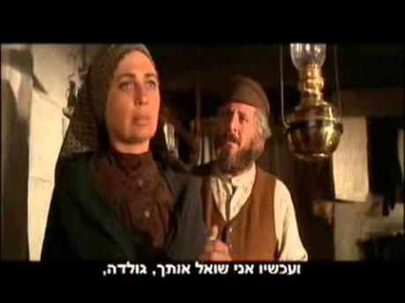
הסרט: כנר על הגג (1971)
השיר: 'האם את אוהבת אותי?'

Slide 9
תשובון
ע"פ הסרטון – האם טוביה וגולדה הכירו לפני יום חתונתם? האם הם אהבו אחד את השנייה בחתונה?
  לא הכירו לפני. כנראה שלא אהבו בחתונה.
מה לדעתך היו המניעים שלהם להתחתן?
  מסורת, ציות להורים, שידוך, רצון לילדים והקמת בית, אמונות דומות...
מה היה שונה בחתונה של הודל (הבת)?
  האהבה היא המרכיב המרכזי בחתונה.
איזה מאפיין נאורות קשור לשינוי זה? הסבר:
  אינדיבידואליזם: האדם עומד לעצמו, יש לו זכויות טבעיות, רצונות...
הקף: לדעתי אהבה היא מרכיב חובה/חשוב/הכי חשוב/מרכזי/מומלץ/מועיל/לא הכרחי בנישואין.
נמק. (בתשובתך השתדל להתייחס למרכיבים נוספים בחיי נישואין).

Slide 10
ידע, ספקנות, רציונליזם

Slide 11
צפה בקטע וענה על השאלות הבאות
(הבהרה: הסרט 'שם הורד' עוסק במנזר בימי הביניים)
על פי הקטע, מה היה תפקיד השכבה המשכילה בימי הביניים? באיזה אופן אמורים ללמוד?
  _______________________________________________________________________________________________________________________________________________________________________________________________________________
"הנאורות פירושה יציאתו של האדם ממצב של קטינות שהוא עצמו גרם לה. משמע שהאדם איננו מסוגל להשתמש בשכלו ללא הדרכה של מישהו אחר ... 'העז לדעת', אזור אומץ להשתמש בשכלך שלך!" (קאנט, "הנאורות מהי").
לפי קאנט, איך אמור להיראות המשכיל הנאור?
  _______________________________________________________________________________________________________________________________________________________________________________________________________________
איזה מאפיינים של הנאורות ניתן לראות בשינוי הזה?
  _______________________________________________________________________________________________________________________________________________________________________________________________________________
ימי הביניים נקראים גם "התקופה החשוכה" (The Dark Ages”"). נסה להסביר שם זה על פי הקטע שראית.
  _______________________________________________________________________________________________________________________________________________________________________________________________________________

Slide 12
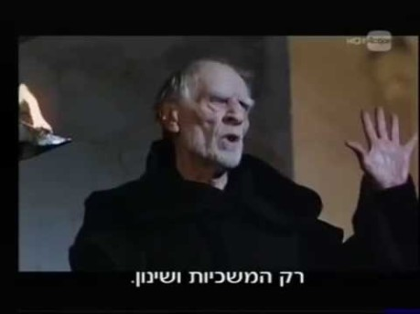
הסרט:
שם הורד (1986)

Slide 13
צפה בקטע וענה על השאלות הבאות
(הבהרה: הסרט 'שם הורד' עוסק במנזר בימי הביניים)
על פי הקטע, מה היה תפקיד השכבה המשכילה בימי הביניים? באיזה אופן אמורים ללמוד?
  שימור הידע, העתקתו, המשך הקיום בלי לערוך כל שינוי, חסימת חשיבה עצמית ויצירתית.
"הנאורות פירושה יציאתו של האדם ממצב של קטינות שהוא עצמו גרם לה. משמע שהאדם איננו מסוגל להשתמש בשכלו לא הדרכה של מישהו אחר ... 'העז לדעת', אזור אומץ להשתמש בשכלך שלך!" (קאנט, "הנאורות מהי").
לפי קאנט, איך אמור להיראות המשכיל הנאור?
  חושב, מחדש, סומך על עצמו, מחפש, חוקר...
איזה מאפיינים של הנאורות ניתן לראות בשינוי הזה?
  רציונליזם: כוח התבונה, על האדם לחקור, לחשוב, לחדש בכוח שכלו והבנתו...
  ספקנות וחילון: על האדם להטיל ספק בקיים, לערער, לא להיות רק מעביר מסורות.
  { ידע: יש לשאוף לידע, לעמול לרכוש ידיעות רחבות ומגוונות, לא לנהל את החיים לפי הרגל}.
ימי הביניים נקראים גם "התקופה החשוכה" (The Dark Ages”"). נסה להסביר שם זה על פי הקטע שראית.
  בימי הביניים הממסד הכנסייתי שלט וחסם כל אפשרות של חידוש, חשיבה עצמית, ערעור... בימי הביניים אנחנו לא רואים התקדמות אנושית רבה אלא מעין צינור מעבר ארוך מימי האימפריה הרומית לעת החדשה.

Slide 14
המדינה

Slide 15
צפה בסרטון (3 דקות ראשונות בלבד) וענה על השאלות הבאות
ע"פ הנאום של רובין הוד, מה היה המצב במדינה עד אז? מה היה היחס בין השליט לנתיניו?
  _____________________________________________________________________________________________________________________________________________________________________
איזה שינוי הוא מבקש לחולל?
  _____________________________________________________________________________________________________________________________________________________________________
לאיזה עיקרון בנאורות מתחבר קטע זה?
  _____________________________________________________________________________________________________________________________________________________________________
"כל בני האדם חפשים מטבעם, שווים ועומדים ברשות עצמם, ועל כן אי אפשר להוציא שום אדם מכלל מצב זה ללא הסכמתו, ולעשותו כפוף לשלטונו המדיני של זולתו. הדרך היחידה שבה מוותר אדם על חירותו הטבעית ומקבל על עצמו את קשרי החברה האזרחית, היא דרך של הסכם עם בני אדם אחרים להתחבר ולהתאחד כעדה לשם חיי רווחה משותפים" (ג'ון לוק, "על הממשל המדיני").
לפי לוק – מה נותן לשלטון את כוחו? האם לדעתו המלך בסרטון הוא מלך לגיטימי וראוי? הסבר.
  ________________________________________________________________________________________________________________________________________

Slide 16
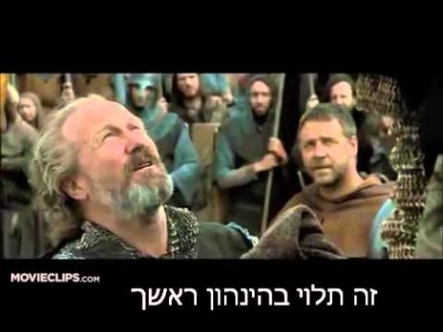
הסרט:
רובין הוד (2010)

Slide 17
תשובון
ע"פ הנאום של רובין הוד, מה היה המצב במדינה עד אז? מה היה היחס בין השליט לנתיניו?
  רודנות, דרישת נאמנות ללא תנאי ובלי תמורה, הכוח אצל השליט בלבד, ללא זכויות.
איזה שינוי הוא מבקש לחולל?
  חירות, מגילת זכויות, המלך יפעל לטובת הנתינים, פיזור הכוח, צדק ומשפט הוגן לכל, יכולת לעבוד ולפרנס עצמאית בכבוד.
לאיזה עיקרון בנאורות מתחבר קטע זה?
  המדינה כמוסד שמטרתו לפעול לטובת האזרחים (עמ' 34-31)
"כל בני האדם חפשים מטבעם, שווים ועומדים ברשות עצמם, ועל כן אי אפשר להוציא שום אדם מכלל מצב זה ללא הסכמתו, ולעשותו כפוף לשלטונו המדיני של זולתו. הדרך היחידה שבה מוותר אדם על חירותו הטבעית ומקבל על עצמו את קשרי החברה האזרחית, היא דרך של הסכם עם בני אדם אחרים להתחבר ולהתאחד כעדה לשם חיי רווחה משותפים" (ג'ון לוק, "על הממשל המדיני").
לפי לוק – מה נותן לשלטון את כוחו? האם לדעתו המלך בסרטון הוא מלך לגיטימי וראוי? הסבר.
  השלטון מקבל את כוחו מהסכם בין האנשים. כולם יחד מחליטים להקים שלטון וסמכות כדי להבטיח רווחה לכולם. המלך בסרטון שלא דואג לאזרחים ולא מקדם רווחה הוא מלך לא ראוי שהמנדט שלו מעורער.

